Slide 1
Преподаватели – руководители ВКР
по специализации магистратуры “Надежность и безопасность объектов транспорта и хранения углеводородов”
(контакты преподавателей размещены на их персональных сайтах
https://portal.tpu.ru/www/sites)

Slide 2
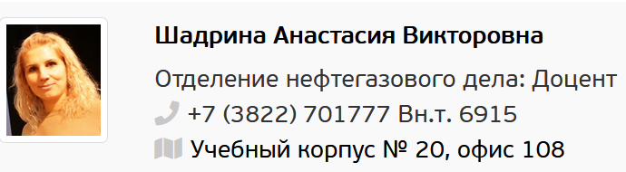
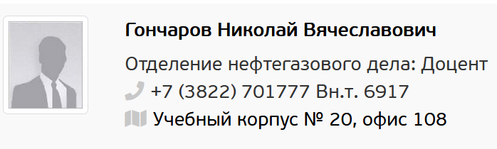
Организация технологических процессов в трубопроводном транспорте углеводородов (УВ)
Энергоэффективные технологии транспорта УВ
Техническое обслуживание и ремонт объектов трубопроводного транспорта УВ
Оценка надежности объектов транспорта и хранения УВ

Slide 3
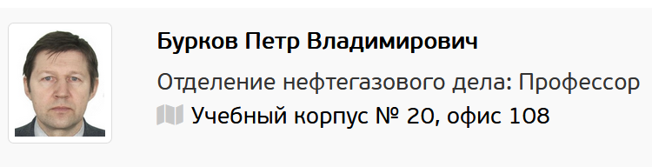
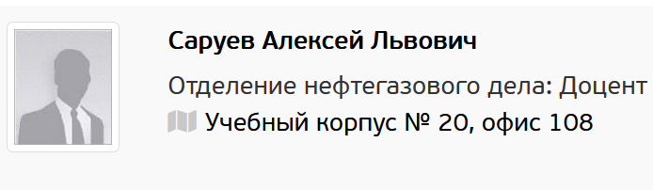
Эксплуатация систем ЭХЗ объектов трубопроводного транспорта УВ
Моделирование и оценка надежности объектов транспорта и хранения УВ
Автоматизация систем трубопроводного транспорта УВ
Техническое обслуживание и ремонт объектов трубопроводного транспорта УВ
Оценка надежности объектов транспорта и хранения УВ

Slide 4
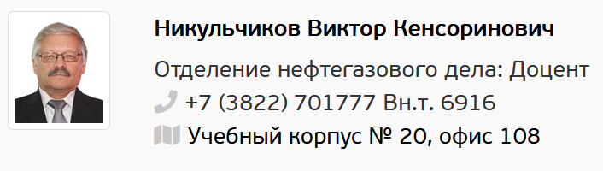
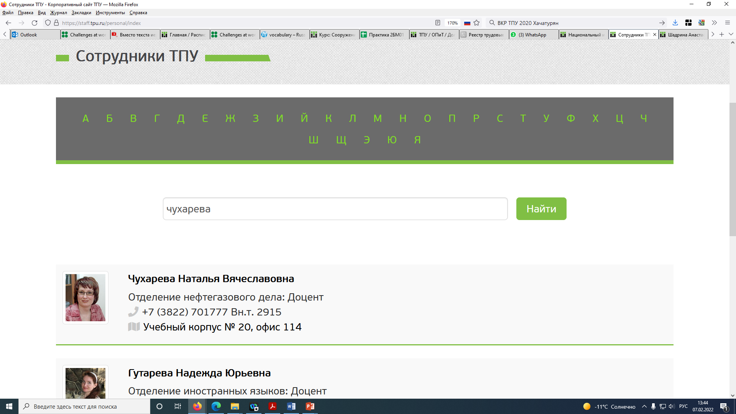
Техническое обслуживание и ремонт объектов трубопроводного транспорта УВ
Моделирование и оценка надежности объектов в системе трубопроводного транспорта УВ
Моделирование и оценка надежности объектов в системе трубопроводного транспорта УВ
Проектирование и эксплуатация систем газоснабжения, газораспределения

Slide 5
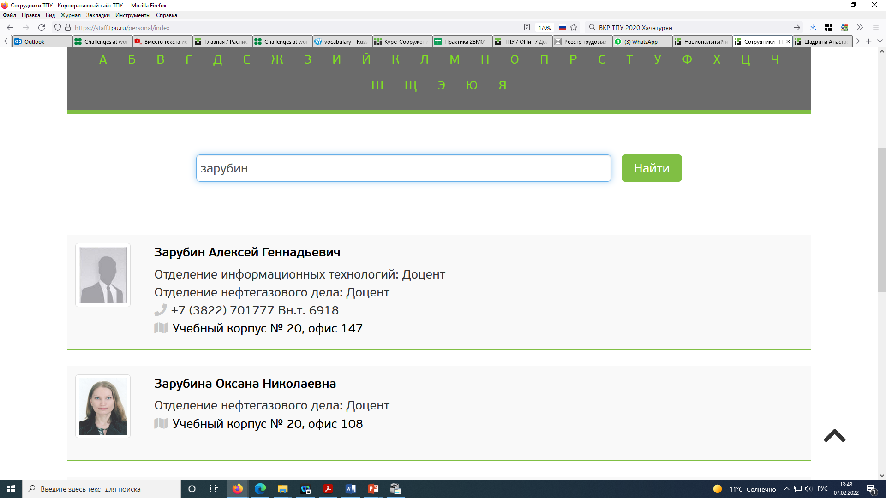
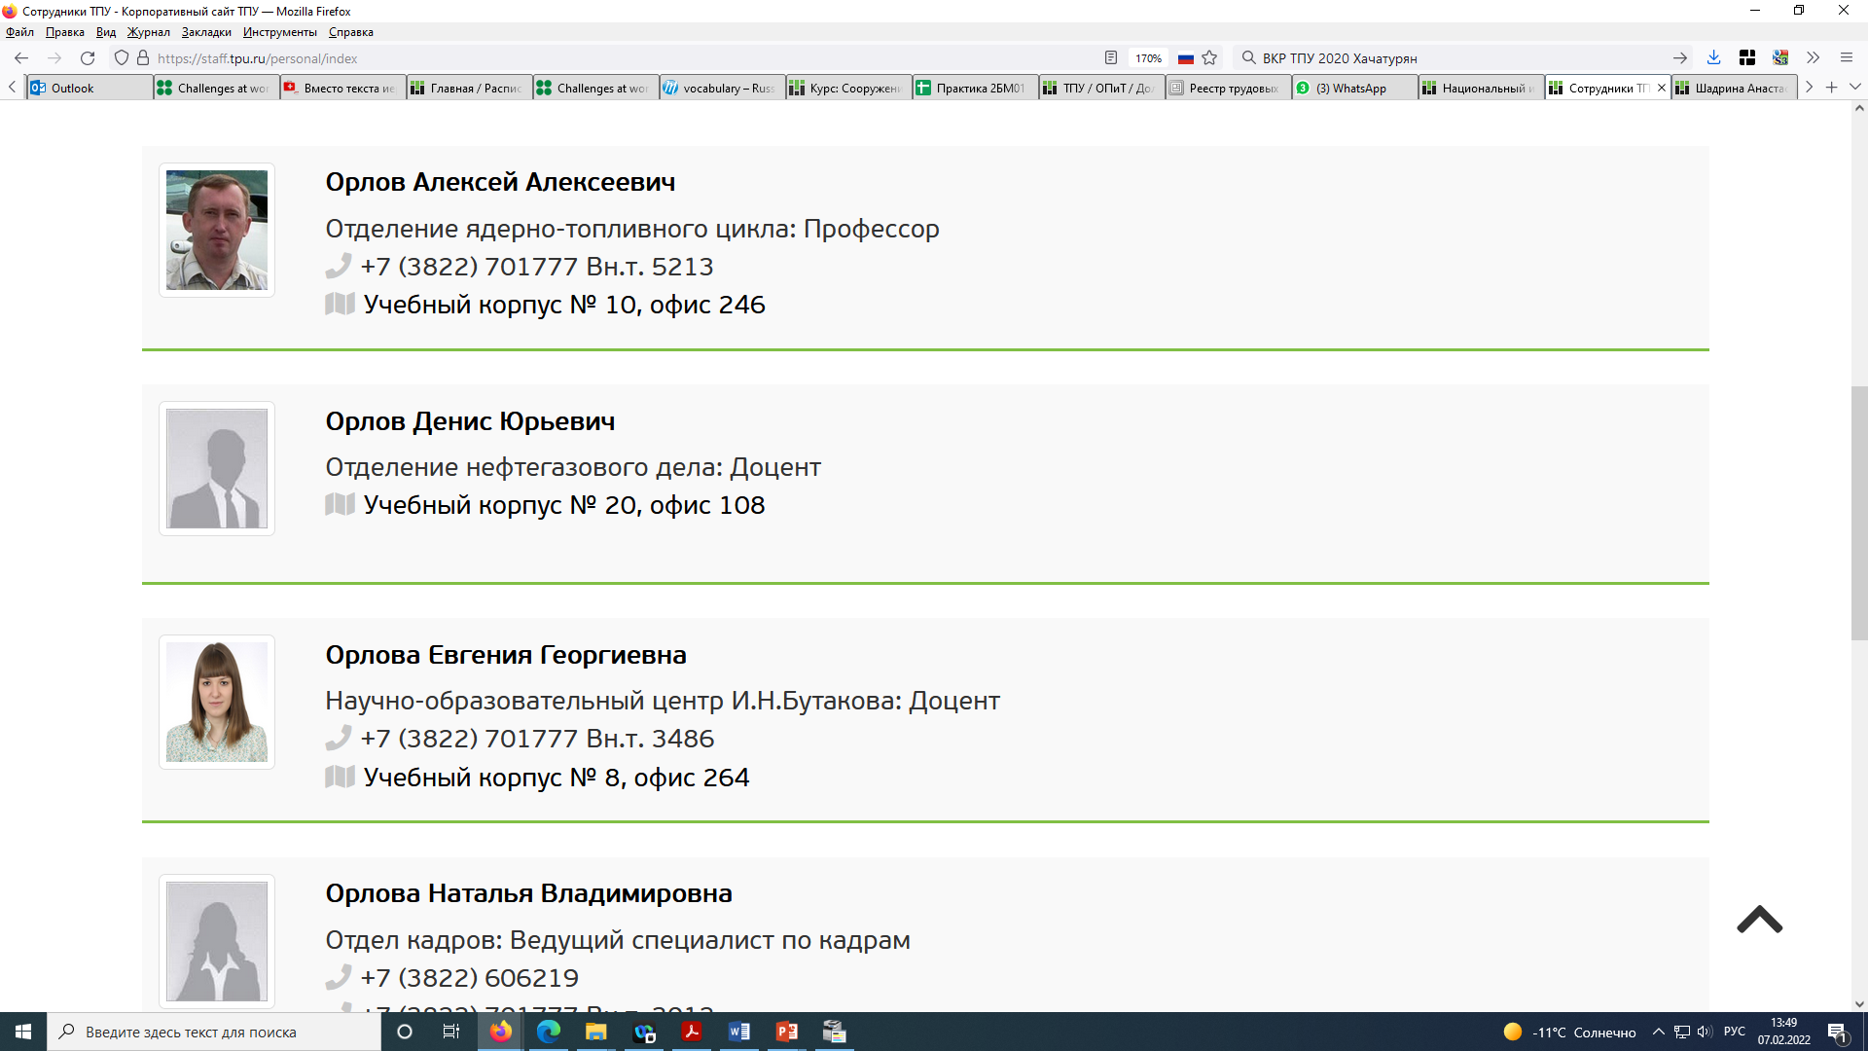
Эксплуатация систем ЭХЗ объектов трубопроводного транспорта УВ
Моделирование и оценка надежности объектов транспорта и хранения УВ
Исследование и повышение эффективности защиты объектов трубопроводного транспорта УВ
Техническое обслуживание и ремонт объектов трубопроводного транспорта УВ
Диагностика объектов транспорта и хранения УВ

Slide 6
Моделирование и оценка надежности объектов в системе трубопроводного транспорта УВ
Проектирование и эксплуатация систем газоснабжения, газораспределения

